Slide 1
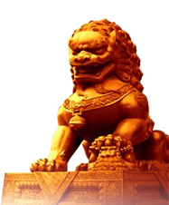
第章
少先队员六知六会一做
武进区马杭中心小学

Slide 2
你好！少先队

Slide 3
01
少先队员“六知”
CONTENTS
目录
02
少先队员“六会”
03
少先队员“一做”

Slide 4
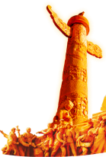
第一章
少先队员“六知”

Slide 5
少先队员“六知”
知道少先队的名称
知道队徽的含义
少先队
员六知
知道少先队的创立者和领导者
知道少先队员的标志
知道队旗的含义
知道少先队的作风

Slide 6
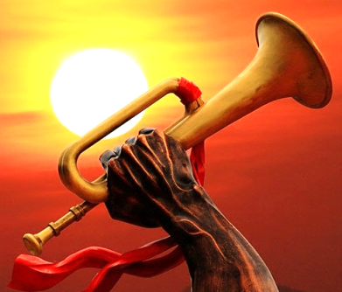
少先队员“六知”
一、知道少先队的名称：
我们的队名是中国少年先锋队。简称“少先队”，
基本要求：能准确表述队的全称。
每年的10月13日是中国少年先锋队建队日。
少先队员应当从小学先锋,长大当先锋。
知道我
们的队名

Slide 7
少先队员“六知”
二：知道少先队的创立者和领导者
少先队是中国共产党创立和领导的。
党委托共青团来直接领导少先队，共青团聘请大中队辅导员来帮助少先队，组织活动。
知道少先队的
创立者和领导者
基本要求：能记住习近平总书记对少年儿童的教导，
准确表述党和团的全称，认识党旗、团旗，认识党徽、团徽等。

Slide 8
中国共产党党旗
中国共产主义青年团团旗

Slide 9
党 徽
团 徽

Slide 10
少先队员“六知”
三 、知道队旗的含义
五角星加火炬的红旗是少先队的队旗。
五角星代表中国共产党的领导，火炬象征光明，
红旗象征革命胜利。
基本要求：能正确识别队旗图案，表述队旗含义，
了解队旗如何使用。

Slide 11
大、中队旗是少先队大队、中队的标志，在下列情况下使用：
（1）少先队组织在开展集体活动时；
（2）少先队大（中）队举行入队仪式时；初中少先队大队举行离队仪式时；
（3）成立少先队大队或中队时；
（4）少先队组织举行重要会议时。
哪种场合下使用队旗

Slide 12
根据《中国少年先锋队章程》，我们的组织规定:
在学校建立大队或中队，中队下设小队。
小队由5至13人组成，设正副小队长。
中队由两个以上的小队组成，成立中队委员会，由3至7人组成。大队由两个以上的中队组成，成立大队委员会，由7至13人组成。
小队长和中队、大队委员会都由队员选举产生。半年或一年选举一次。大队和中队委员会可以根据工作需要，设队长、副队长、旗手和学习、劳动、文娱、体育、组织、宣传等委员。
我们的组织规定

Slide 13
少先队员“六知”
四 、知道队徽的含义
五角星加火炬和写有“中国少先队”的红色绶带组成少先队的队徽。
基本要求：能正确识别队徽图案，了解队徽如何使用。

Slide 14
五、知道少先队员的标志 我们的标志是红领巾，它是红旗的一角，是革命先烈的鲜血染成。每个队员都应该佩戴它和爱护它，为它增添新的荣誉。
少先队员“六知”
Notes:
少先队员的标志（红领巾）

Slide 15
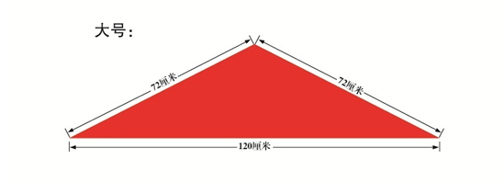
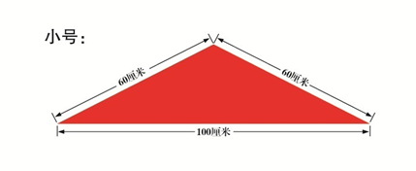
红 领 巾

Slide 16
少先队员“六知”
六、知道少先队的作风
诚实
勇敢
活泼
团结

Slide 17
第二章
少先队员“六会”

Slide 18
少先队员“六会”
会戴红领巾
会呼号
会正确、标准地
做以下六件事:
会敬队礼
会背入队誓词
会唱队歌
会写入队申请

Slide 19
少先队员“六会”
一、会戴红领巾
1
系红领巾口诀：领巾披在肩，左尖压右尖，底尖绕一圈，圈里抽出圈。
佩戴方法：
1．将红领巾披在肩上，两角对齐；
2．将右角经过左角前面拉到右边，左角不动；
3．右角恰绕过左角一圈；
4．将右角从此圈中拉出，抽紧。

Slide 20
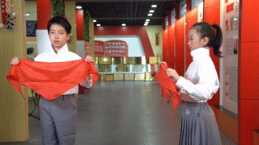
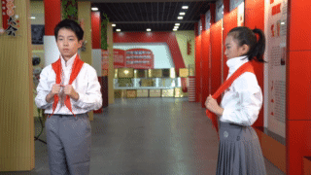
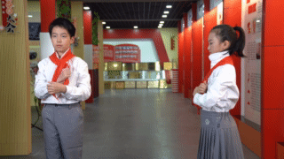
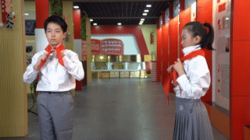
红领巾佩戴口诀：
1、领巾披上肩
2、左尖压右尖
3、底尖绕一圈
4、圈里抽出尖

Slide 21
少先队员“六会”
二、会敬队礼
2
少先队敬队礼时右手高举头上，无声地传递着 “人民的利益高于一切”这一崇高的寓意。
少先队
队礼

Slide 22
少先队员“六会”
会敬队礼
2
敬队礼时须立正，右手五指并拢，手掌与小臂成直线，自下至上经胸前高举头上约5厘米(约一拳)，动作自然流畅，掌心朝向左前下方。
常见的错误有:
手掌掌心朝前、手指不并拢、手掌和小臂不成直线、从身体右侧甩手上举等。

Slide 23
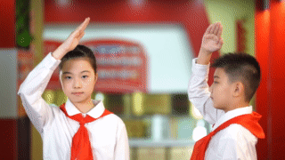
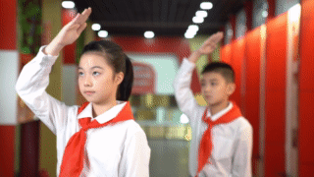

Slide 24
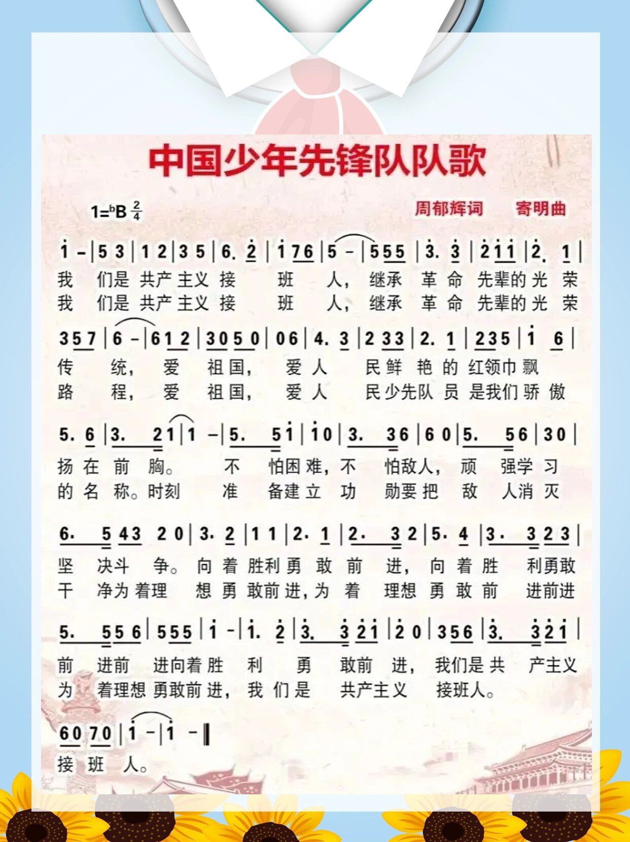
少先队员“六会”
3
三、会唱队歌

Slide 25
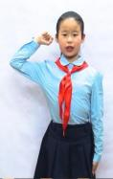
少先队员“六会”
四、会呼号
4
呼号时，右手握拳，拳心向左前方，举到耳朵旁边。
领呼：“准备着：为共产主义事业而奋斗！”
队员齐声坚定地回答：“时刻准备着！”

Slide 26
少先队员“六会”
五、会背入队誓词
5
我是中国少年先锋队队员。
我在队旗下宣誓：我热爱中国共产党，
热爱祖国，热爱人民，好好学习，好好锻炼，
准备着：为共产主义事业贡献力量！

Slide 27
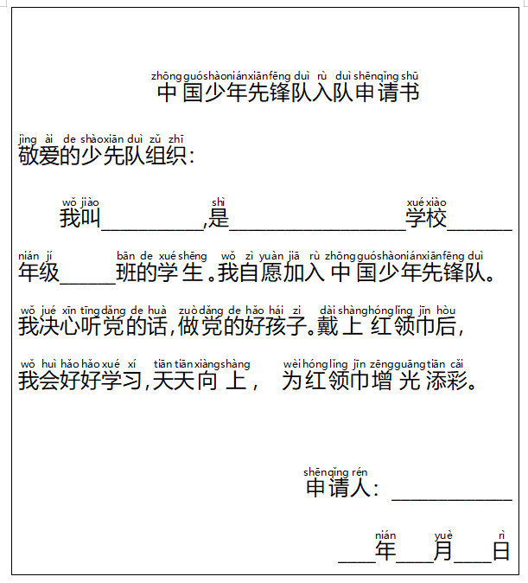
六、会写入队申请
6
基本要求：
在老师或高年级队员的帮助下，认真写一份《入队申请书》。

Slide 28
第三章
少先队员“一做”

Slide 29
少先队员“一做”
少先队员“一做”
根据《队章》的第十一条规定：
“队员入队前，要为人民做一件好事”。
1.要学习一位少年英雄榜样；2.要养成一个文明的好习惯；
3.要为集体做一件好事；4.要改正一个缺点；
5.要争取一点进步；

Slide 30
少先队员“一做”
小小的我们有一个大大的梦
今天我们是祖国的好儿童
明天我们要做祖国的建设者

Slide 31
我们要听习爷爷的话：
“从小学习做人、从小学习立志、从小学习创造”
长大以后去实现中华民族伟大复兴的中国梦。

